Slide 1
Gestione Galleria e creazione nuove gallery
Docente: Simone Zambenedetti.

Slide 2
Galleria Fotografica
Una Galleria Fotografica è un insieme di Foto che possono aiutarci a descrivere meglio le nostre ricerche, i nostri eventi o semplicemente condividere ciò che più definisce la nostra struttura.

Slide 3
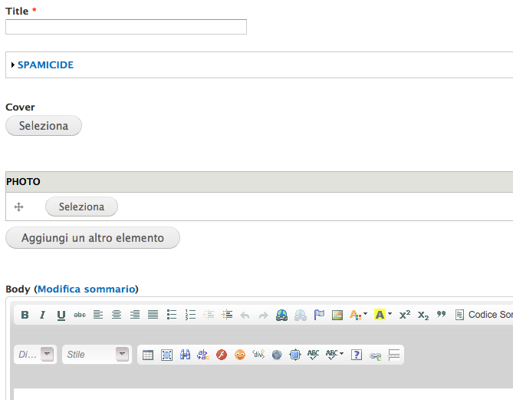
Galleria Fotografica
Cominciamo con il vedere come creare un album:
Andiamo su “aggiungi Contenuto” e clicchiamo su “Galleria Fotografica”.
Ci troveremo davanti ad una schermata molto semplice ed intuitiva con 4 campi:
Il titolo
La cover cioè l’immagine di copertina dell’album
Le foto che compongono l’album
La descrizione dell’album

Slide 4
Galleria Fotografica
Procediamo per gradi
COVER:
Abbiamo tre pannelli, nel primo possiamo caricare una foto dal nostro pc, nella seconda abbiamo tutte le immagini della libreria e nella terza ci sono le immagini che abbiamo caricato personalmente, una volta caricata potremo inserire un titolo ed una descrizione.
PHOTO:
Cliccando si aprirà una schermata di caricamento dell’immagine con le stesse funzionalità della cover. Una volta caricate le immagini possiamo agiungere altri elementi cliccando sul bottone corrispondente e possiamo riordinarle trascinandole su o giù cliccando sull’icona .

Slide 5
Impostazioni della Galleria Fotografica
La Galleria Fotografica ha la possibilità di essere riprodotta in autoplay o manualmente con vari effetti.
Per impostare gli effetti e testarne l’efficienza, andiamo in Configurazione e nella sezione Media clicchiamo su “Galleria”.
Avremo solo un profilo disponibile ma possiamo aggiungerne quanti vogliamo, ma modifichiamo quello che abbiamo, quindi il Default cliccando su modifica.
Troveremo questa configurazione:
IMAGE STYLES: dove possiamo definire la dimensione predefinita delle immagini (thumbnail ovvero la piccola, poi la normale e quella grande)
HEIGHT: per decidere l’altezza del box della galleria

Slide 6
Impostazioni della Galleria Fotografica
WIDTH: per regolare la larghezza del box foto.
CAROUSEL: serve a creare automaticamente un carosello tra le thumbnail delle foto se eccedono la larghezza dello schermo.
LIGHTBOX: serve per aprire un immagine in una finestra popup al click.
OVERLAY E BACKGROUND: sono due voci che regolano lo sfondo (background) e l’opacità del lightbox.
LAYERFOLLOW: serve per allungare l’immagine al massimo.

Slide 7
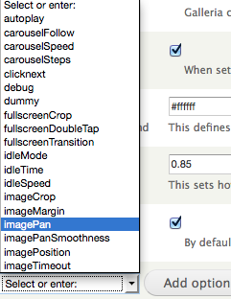
Shortcut and Toolbar
Possiamo aggiungere un’infinità di effetti
cliccando sul menù a tendina,
personalizzando così la nostra galleria.
Esempio:
Autoplay fa partire in automatico la gallery
Queue mette le immagini in coda una all’altra.
Per maggiori informazioni sugli effetti potrete testarli o leggere la guida al link:
http://galleria.io/docs/options/

Slide 8
Grazie per l’attenzione.
FINE!!

